Slide 1

Produktpräsentation
MPG-plus
Miniatur-Parallelgreifer

Slide 2
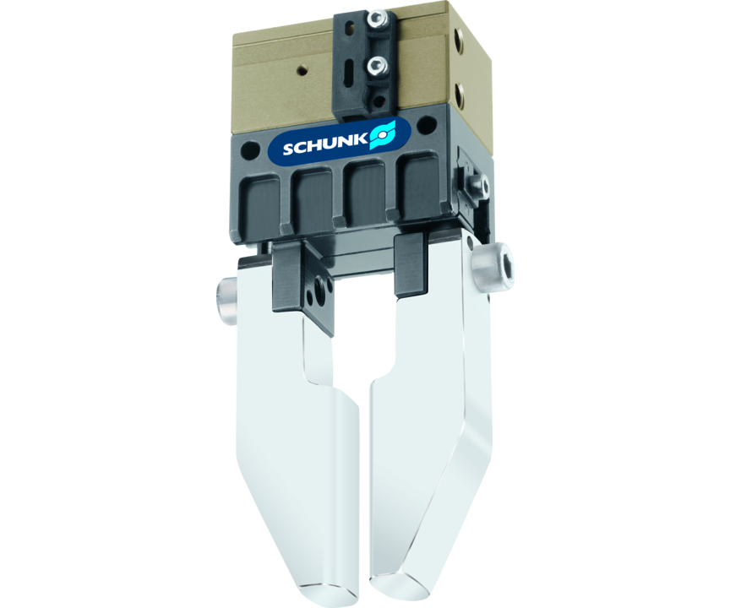
Miniatur-Parallelgreifer
2-Finger-Parallelgreifer mit leichtgängiger Wälzführung der Grundbacken
Der leistungsstärkste pneumatische Miniatur-Parallelgreifer am Markt
25 % höhere Greifkraft

Slide 3

Leistungsstark. Schnell. Lange Finger.
Neue Präzisions-Version P für höchste Genauigkeit im Greifprozess
Komfortables Backenschnellwechselsystem
Kompakter Kleinteilgreifer gewichtsreduziert ideal für Handhabung und Montage-Anwendungen
Robuste Kreuzrollenführung für den Einsatz längerer Greiferfinger

Slide 4
Funktionsprinzip
Funktionsbeschreibung
Der ovale Kolben wird über Druckluft nach oben bzw. nach unten gedrückt.
Die schrägen Wirkflächen des Keilhakens erzeugen dabei eine synchrone parallele Backenbewegung.
1
Grundbacke
2
Keilhakenprinzip
3
Kreuzrollenführung
4
Sensorik
5
Ovalkolbenantrieb
6
Gehäuse

Slide 5
Vorteile – Ihr Nutzen
Kreuzrollenführung für präzises Greifen durch spielarme Grundbackenführung
Grundbacken doppelt wälzgeführt dadurch reibungsarm und leichtgängig
Optimierte Tragzahl geeignet für den Einsatz langer Greiferfinger
Antriebskonzept Ovalkolben für maximale Greifkräfte
Magnetschalterabfrage für maximale Prozesssicherheit
Befestigung an zwei Greiferseiten in vier Anschraubrichtungen für universelle und flexible Montage des Greifers
Energieversorgung über schlauchlosen Direktanschluss oder über Verschraubungen für die flexible Druckversorgung in allen Automatisierungslösungen
Kompakte Baumaße für minimierte Störkonturen in der Handhabung

Slide 6
Technische Daten
Technische Daten Übersicht
Baugröße | Hub pro Backe | Schließkraft | Öffnungskraft | Empfohlenes Werkstückgewicht | Eigenmasse | Max. zulässige Fingerlänge
 | [mm] | [N] | [N] | [kg] | [kg] | [mm]
10 | 1 | 9 | 7 | 0.05 | 0.01 | 10
12 | 1.2 | 10 | 8 | 0.05 | 0.01 | 12
16 | 1.5 | 29 .. 37 | 25 .. 32 | 0.14 | 0.022 .. 0.025 | 20
20 | 2 | 34 .. 42 | 30 .. 37 | 0.17 | 0.035 .. 0.042 | 25
25 | 3 | 38 .. 48 | 32 .. 41 | 0.19 | 0.06 .. 0.11 | 32
32 | 4 | 80 .. 105 | 70 .. 90 | 0.43 | 0.1 .. 0.19 | 40
40 | 6 | 135 .. 170 | 110 .. 135 | 0.7 | 0.18 .. 0.33 | 50
50 | 8 | 215 .. 265 | 195 .. 230 | 1.05 | 0.31 .. 0.38 | 64
64 | 10 | 300 .. 370 | 280 .. 335 | 1.25 | 0.53 .. 0.63 | 80

